Slide 1
ΕργαΣΙα για το μΑθημα: “ΕιδικΑ ΘΕματα ΔικτΥων ΓνΩσης και ΣημασιολογικοΥ ΙστοΥ”
ΜπατζιΑκας Α.

Slide 2
Dataset
Τα δεδομένα που εξετάζονται στην παρούσα εργασία αφορούν τον αριθμό, την κυριότητα, την παραγωγή και την εργασία στις αγροτικές εκμεταλλεύσεις στους διάφορους νομούς της Ελλάδας για το έτος 2011.
Σύμφωνα με την ελληνική νομοθεσία ως αγροτική εκμετάλλευση ορίζεται "η μονάδα παραγωγής προς πώληση αγροτικών προϊόντων"[...]. Στις δραστηριότητες της γεωργικής εκμετάλλευσης περιλαμβάνεται παράλληλα με την παραγωγή των προϊόντων και η αποθήκευση, τυποποίηση, συσκευασία, εν γένει τοποθέτηση μέχρι του σταδίου της χονδρικής πώλησης, αποκλειστικά των προϊόντων που παράγει η ίδια γεωργική εκμετάλλευση, καθώς και η πρώτη χωρική μεταποίηση τους, ως και η διαχείριση ανανεώσιμων πηγών ενέργειας και η λειτουργία αγροτοτουριστικών μονάδων." (Βουλή των Ελληνών, 2010) (Νόμος 3874 (ΦΕΚ 151/Α/2010)).

Slide 3
Dataset
Τα δεδομένα αποτελούνται από 23 μεταβλητές, από τις οποίες 14 είναι ποσοτικές και 2 ποιοτικές:
1)Ποιοτικές μεταβλητές:
Το σύνολο των νομών στην Ελληνική επικράτεια
Το σύνολο των περιφερειών της χώρας
2)Ποσοτικές μεταβλητές:
Αριθμός αγροτικών εκμεταλλεύσεων στην Ελλάδα
Έκταση σε στρέμματα των αγροτικών εκτάσεων, των βοσκοτόπων και του κάθε νομού
Αριθμός εργαζομένων σε αγροτικές εκμεταλλεύσεις και σύνολο των ημερών που εργάστηκε.
Η αγροτική παραγωγή κάθε νομού σε προϊόντα που παράγονται από δέντρα

Slide 4
Dataset
Διακρίνονται 4 κατηγορίες εργαζομένων: Οι ιδιοκτήτες και οι οικογένειες τους, οι μόνιμοι και οι εποχιακοί εργαζόμενοι καθώς και μια κατηγορία που περιέχει οποιαδήποτε άλλη περίπτωση όπως πχ. την εθελοντική εργασία στα πλαίσια αγροτουρισμού και την δωρεάν αλληλοβοήθεια μεταξύ αγροτών.
Τα αγροτικά προϊόντα προέρχονται από διάφορα δέντρα τα οποία μπορούμε να τα χωρίσουμε σε 7 κατηγορίες: Μηλοειδή, Ροδακινοειδή, Ακρόδρυα, Εσπεριδοειδή, Ελιές, Αμπέλια και Άλλα.

Slide 5
Περιγραφική Στατιστική
Περιγραφικά στατιστικά στοιχεία σχετικά με τις εκμεταλλεύσεις :
 | mean | sd | median | min | max | range | skew | kurtosis | Se
Εκμεταλλεύσεις | 14176.6 | 8456 | 13207 | 2266 | 42674 | 40408 | 1.045 | 1.083 | 1184.0
Με εκτάσεις | 14055.4 | 8428 | 13036 | 2262 | 42647 | 40385 | 1.060 | 1.138 | 1180.2
Μέγεθος εκτάσεων | 682.0 | 431 | 559 | 40 | 1818 | 1778 | 0.657 | -0.385 | 60.3
Βοσκοτόπια | 90.4 | 166 | 22 | 0 | 689 | 689 | 2.529 | 5.462 | 23.2
Πληθυσμός | 214932.4 | 527591 | 112615 | 22506 | 3761810 | 3739304 | 6.026 | 37.183 | 73877.5
Έκταση | 2581.9 | 1240 | 2519 | 356 | 5461 | 5105 | 0.363 | -0.405 | 173.6

Slide 6
Περιγραφική Στατιστική
Περιγραφικά στατιστικά στοιχεία σχετικά με τον αριθμό εργαζομένων και τις ημέρες εργασίας :
 | mean | sd | median | min | max | range | skew | kurtosis | se
Ιδιοκτήτες | 23888 | 15903 | 21263 | 3451 | 77182 | 73731 | 1.22 | 1.599 | 2226.9
Μέρες | 2287874 | 1624718 | 1900449 | 216840 | 7765688 | 7548848 | 1.13 | 1.236 | 227506
Σταθεροί εργαζόμενοι | 491 | 412 | 385 | 5 | 1723 | 1718 | 1.19 | 0.971 | 57.7
Μέρες | 101228 | 99825 | 77888 | 925 | 515292 | 514367 | 2.03 | 4.824 | 13978.3
Εποχιακοί | 17561 | 17177 | 12369 | 313 | 69938 | 69625 | 1.25 | 0.714 | 2405.2
Μέρες | 244781 | 245265 | 166752 | 2463 | 975190 | 972727 | 1.34 | 1.147 | 34344.0
Άλλοι | 15094 | 14035 | 9555 | 538 | 58842 | 58304 | 1.35 | 1.556 | 1965.3
Μέρες | 49380 | 40951 | 36333 | 2636 | 172015 | 169379 | 1.29 | 1.377 | 5734.3

Slide 7
Περιγραφική Στατιστική
Περιγραφικά στατιστικά στοιχεία σχετικά με την παραγωγή διάφορων αγροτικών προϊόντων:
 | mean | sd | median | min | max | range | skew | kurtosis | se
Μηλοειδή | 6328 | 17045 | 461 | 0 | 86279 | 86279 | 3.44 | 11.62 | 2387
Ροδακινοειδή | 16323 | 66018 | 550 | 0 | 343915 | 343915 | 4.52 | 19.11 | 9244
Ακρόδρυα | 1612 | 2826 | 531 | 0 | 16829 | 16829 | 3.43 | 14.30 | 396
Εσπεριδοειδή | 21602 | 59138 | 312 | 0 | 305034 | 305034 | 3.43 | 11.62 | 8281
Αλλά | 3886 | 9270 | 291 | 0 | 51312 | 51312 | 3.37 | 12.29 | 1298
Σταφύλια | 20552 | 38823 | 5637 | 0 | 210752 | 210752 | 3.04 | 10.23 | 5436
Ελιές | 36742 | 58141 | 8781 | 0 | 268741 | 268741 | 2.26 | 5.03 | 8141

Slide 8
Γραφική Διερεύνηση
Όσο αυξάνεται ο πληθυσμός αυξάνεται και ο αριθμός των εκμεταλλεύσεων με εξαίρεση τα δύο μεγαλύτερα αστικά κέντρα την Αθήνα και την Θεσσαλονίκη.

Slide 9
Γραφική Διερεύνηση
Ο αριθμός των εκμεταλλεύσεων δεν έχει σχέση με το πόσο μεγάλη έκταση έχουν αυτές.

Slide 10
Γραφική Διερεύνηση
Ο αριθμός των εκμεταλλεύσεων δεν έχει σχέση με το πόσοι εποχιακοί εργαζόμενοι χρειάστηκαν για να καλυφθούν οι ανάγκες της παραγωγής.

Slide 11
Γραφική Διερεύνηση
Η μεγαλύτερη πλειοψηφία των εργαζομένων στον αγροτικό τομέα έχει οικογενειακούς δεσμούς με τον ιδιοκτήτη της εκάστοτε εκμετάλλευσης.
Οι περαιτέρω ανάγκες καλύπτονται από εποχιακούς εργάτες .
Οι σταθεροί εργαζόμενοι είναι ελάχιστοι κατά αναλογία.
Το ίδιο ισχύει και στις ημέρες εργασίας.

Slide 12
Γραφική Διερεύνηση

Slide 13
Γραφική Διερεύνηση

Slide 14
Έλεγχος συσχετίσεων
Spearman correlation:
Παρατηρήσαμε διάφορες τετριμμένες συσχετίσεις όπως πχ. ανάμεσα στην έκταση του Νομού με την έκταση των εκμεταλλεύσεων
Κάποιες ενδιαφέρουσες όπως ανάμεσα στους αριθμούς των διάφορων παραγόμενων ειδών που μπορεί να οφείλονται στην επιλογή από καλλιέργειες που αποδίδουν σοδειά σε διαφορετικές εποχές και κατά συνέπεια εισόδημα όλο τον χρόνο στους αγρότες
Ισχυρές συσχετίσεις ανάμεσα στις ημέρες εργασίας των εργαζομένων με οικογενειακή σχέση και όλων των υπολοίπων κατηγοριών. Ενδεχομένως φανερώνεται ο τρόπος λειτουργίας των γεωργικών εκμεταλλεύσεων όπου μόνο αν δεν είναι αρκετά τα εργατικά χέρια από το οικογενειακό περιβάλλον προσλαμβάνονται άλλοι εργαζόμενοι είτε εποχιακοί είτε μόνιμοι.

Slide 15
Poisson Regression
Μπορούμε να μαντέψουμε τον αριθμό των εκμεταλλεύσεων από τον μέσο όρο ημερών που χρειάστηκε να εργαστούν οι εργαζόμενοι κάθε κατηγορίας;
Coefficients: ## Estimate Std. Error z value Pr(>|z|) ## (Intercept) 9.58e+00 7.33e-03 1306.04 <2e-16 *** ## Μέρες εργασίας κατ. 1 4.46e-03 4.26e-05 104.52 <2e-16 *** ## Μέρες εργασίας κατ. 2 -1.64e-03 3.12e-05 -52.75 <2e-16 *** ## Μέρες εργασίας κατ. 3 -1.93e-03 2.06e-04 -9.37 <2e-16 *** ## Μέρες εργασίας κατ. 4 -2.08e-02 4.17e-04 -49.90 <2e-16 ***

Slide 16
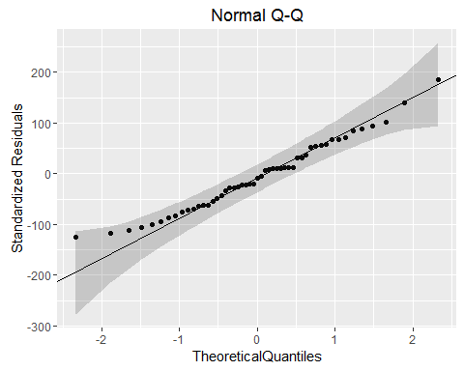
Poisson Regression
Στατιστικά σημαντικές τιμές, αλλά καθόλου καλά διαγνωστικά!

Slide 17
Linear Regression
Μπορούμε να μαντέψουμε την ποσότητα της συνολικής παραγωγής σε σχέση με τις μέσες μέρες εργασίας, τον αριθμό κάθε κατηγορίας εργαζομένων, το σύνολο των εκμεταλλεύσεων και τον πληθυσμό κάθε νομού;
Προκύπτει μοντέλο με πολύ κακό fit και στατιστικά σημαντική μεταβλητή μόνο τον αριθμό των επιχειρήσεων.

Slide 18
Linear Regression
!
Εάν είχαμε το σύνολο της πραγματικής παραγωγής του κάθε νομού ένα τέτοιο μοντέλο θα μας έδειχνε το παράδοξο αποτέλεσμα ότι η γεωργική παραγωγή δεν εξαρτάται από το πόσοι άνθρωποι και για πόσο χρόνο εργάζονται για αυτή.

Slide 19
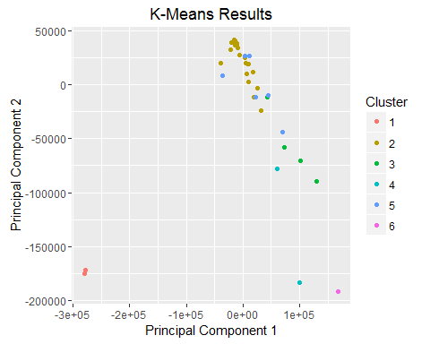
K Means Clustering
Ομαδοποιούνται οι νομοί σε σχέση με την παραγωγή τους;
6 Clusters που εξηγούν το 86.5 του συνολικού variability του dataset.

Slide 20
K Means Clustering

Slide 21
K Means Clustering
Μπορούμε να ερμηνεύσουμε ποιοτικά το αποτέλεσμα από το παραπάνω γράφημα, με τον αλγόριθμο να χωρίζει τους νομούς:
Σε αυτούς που παράγουν σε μεγάλες ποσότητες (>200 tn) πορτοκαλιά και παρόμοια φρούτα - Cluster 1
Σε αυτούς που παράγουν σε μεγάλες ποσότητες και κατά κύριο λόγο ελιές Cluster 2
Σε αυτούς που παράγουν σε μικρή (50-60 tn) ποσότητες και κατά κύριο λόγο ελιές Cluster 3
Στους νομούς με πολύ μικρή αγροτική παραγωγή (συνολικά < 100tn) Cluster 4
Σε αυτούς που παράγουν σε μεγάλες ποσότητες ροδάκινα Cluster 5
Σε αυτούς που παράγουν σε μεσαίες (<200 tn & >80 tn) ποσότητες σταφύλια Cluster 6

Slide 22
K Means Clustering
Μπορούμε να ερμηνεύσουμε ποιοτικά το αποτέλεσμα από το παραπάνω γράφημα, με τον αλγόριθμο να χωρίζει τους νομούς:
Σε αυτούς που παράγουν σε μεγάλες ποσότητες (>200 tn) πορτοκαλιά και παρόμοια φρούτα - Cluster 1
Σε αυτούς που παράγουν σε μεγάλες ποσότητες και κατά κύριο λόγο ελιές Cluster 2
Σε αυτούς που παράγουν σε μικρή (50-60 tn) ποσότητες και κατά κύριο λόγο ελιές Cluster 3
Στους νομούς με πολύ μικρή αγροτική παραγωγή (συνολικά < 100tn) Cluster 4
Σε αυτούς που παράγουν σε μεγάλες ποσότητες ροδάκινα Cluster 5
Σε αυτούς που παράγουν σε μεσαίες (<200 tn & >80 tn) ποσότητες σταφύλια Cluster 6

Slide 23
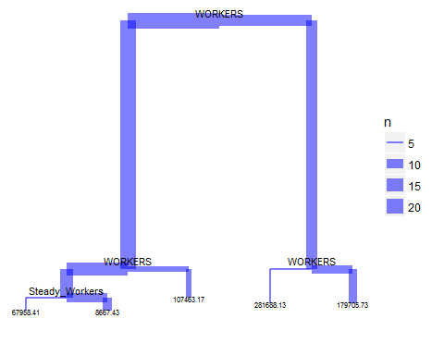
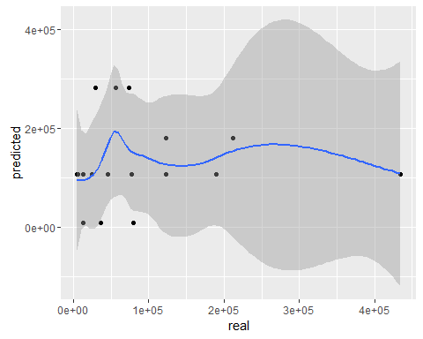
Regression Trees
Train 2/3 του dataset, MSE 1.9e^10!

Slide 24
Classification Trees
Low High
Low 5 1
High 5 6
Accuracy : 0.647
95% CI : (0.383, 0.858)
No Information Rate : 0.588
P-Value [Acc > NIR] : 0.409
Ensemble με 1000 classification trees

Slide 25
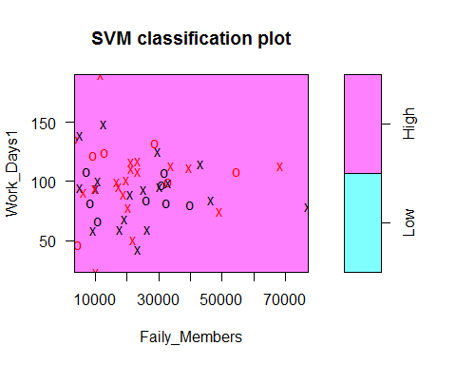
Support Vector Machines
Linear Πυρήνας που προέκυψε από 10 fold CV tuning

Slide 26
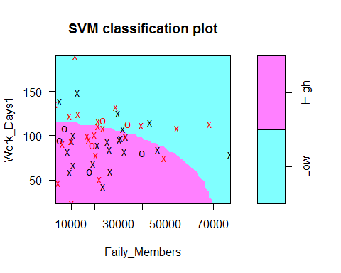
Support Vector Machines
Radial Πυρήνας που προέκυψε από 10 fold CV tuning

Slide 27
Ευχαριστώ για τον χρόνο σας!

